Slide 1
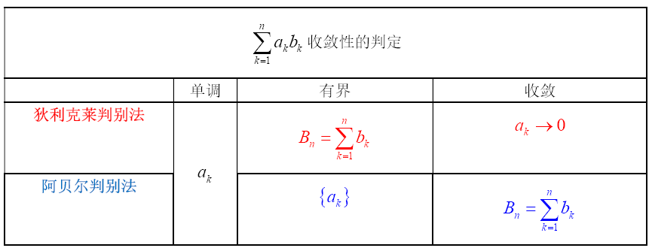
狄利克莱判别法与阿贝尔判别法
本节讨论级数 的敛散性

Slide 2
狄利克莱判别法与阿贝尔判别法，一共有六种形式！
本节讨论级数 的敛散性
以后类似的内容还有：

Slide 3
阿贝尔变换式
记

Slide 4
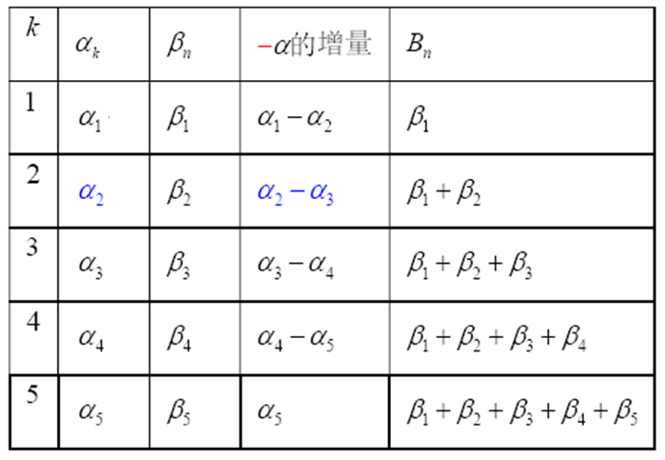
阿贝尔变换式

Slide 5
柯西收敛原理
①
②
③
④

Slide 6
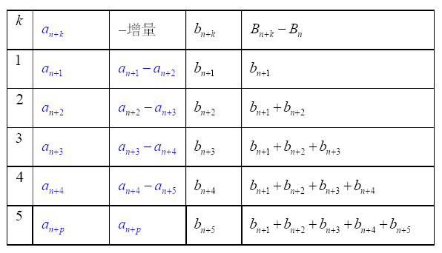
阿贝尔变换式

Slide 7
假设1：
柯西判别法
假设2：

Slide 8
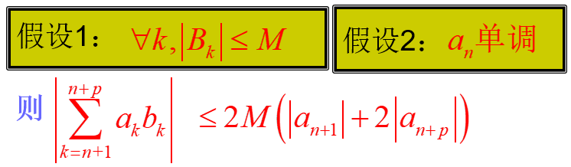
狄利克莱判别法
定理5：考虑级数 。若序列 单调且
又级数 的部分和序列有界，即存在常数 ,使
则级数 收敛。

Slide 9
定理5的证明:

Slide 10
①
②
③
④
④

Slide 11
阿贝尔判别法
定理6：若无穷数列 单调且有界而级数
收敛，则级数 收敛。

Slide 12
狄利克莱判别法与阿贝尔判别法
本节讨论级数 的敛散性

Slide 13
例6. 判别级数
的敛散性,
其中 单调 .
分析：根据狄利可莱判别法

Slide 17
例6. 判别级数
的敛散性,
其中 单调 .
分析：

Slide 19
当 , n∈Z时
不能确定敛散性
当 , n∈Z时
由狄利克莱判别法，级数收敛。

Slide 21
的收敛性（ 绝对收敛、
条件收敛）
例7. 讨论级数
分析：
类似例6，运用狄利克莱判别法，可以证明级数收敛！

Slide 22
无穷级数的性质
正项级数的比较判别法

Slide 23
阿贝尔变换式很难背？
有点像

